Slide 1



voedingsGedrag van glasaal in een antropogeen gereguleerd systeem
Michiel Perneel 2e master Evolutionaire Biologie & Biodiversiteit UGent Begeleider: Dr Pieterjan Verhelst Promotors: Prof. Dr Marleen De Troch, Dr. Jeroen Van Wichelen

Slide 2
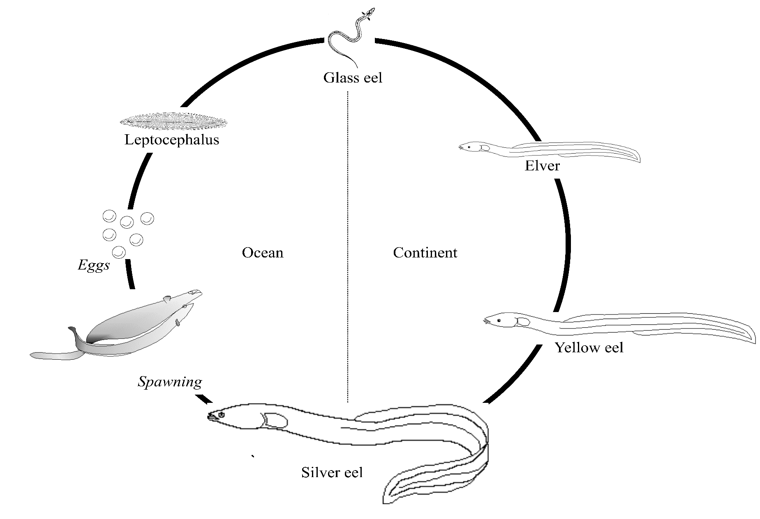
Levenscyclus Europese paling
(Dekker, 2008)
Notes:
Aangezien de levenscyclus van de Europese paling (Anguilla anguilla) al meermaals aan bod is gekomen, ga ik deze niet meer herhalen.
Wel gaan we even inzoomen op een specifiek levensstadium, e.i. de glasaal. De glasaal is de levensvorm van de paling die de Europese rivieren optrekt.

Slide 3
Natuurlijk gedrag van optrekkende glasaal
Selectief getij-transport
Actieve migratie
Notes:
In de situatie voor het anthropoceen zagen alle estuaria er als dit prachtexemplaar uit. De gradiënt van zout- naar zoetwater verliep heel gradueel, en het getij had een invloed tot diep landinwaarts. Laat nu net dat getij zijn waar de glasaaltjes dankbaar gebruik van maken tijdens hun stroomopwaartse migratie: bij vloed zwemmen ze zonder al te veel energie te verspillen mee met het getij de rivier op, en bij eb steken ze zich weg in kieren en spleten om te rusten en met de volgende vloed weer wat verder te migreren. Wanneer de invloed van het getij miniem wordt, dan vindt er een actieve migratie plaats, waarin ze actief tegen de stroom op zwemmen tot ze een geschikte habitat uitkiezen. Vanaf dan verkleint de ‘home range’, en foerageert de paling tot volwassenheid bereikt is.
Nu dit verhaal is uiteraard niet voor iedere glasaal geldig. Deze landinwaartse migratie is eerder facultatief. Zo bestaat er een theorie (Feunteun et al., 2003) die de paling opdeelt in 4 categorieën: ‘stichters’ die stroomopwaarts de rivier migreren tot ze een geschikte habitat vinden, ‘pioniers’ die stroomopwaarts migreren tot aan de bovenste grenzen van het zoetwatersysteem, ‘home range dwellers’ die zich in een zekere habitat vestigen voor enkele maanden tot jaren en ‘nomaden’ die van habitat naar habitat shiften, zich daarbij telkens stroomopwaarts verplaatsend. Deze categorieën sluiten elkaar niet uit, en een paling kan verschillende strategieën aannemen gedurende zijn leven.
Deze verschillende strategieën zijn gerelateerd aan habitatpreferentie, densiteitsafhankelijk en afhankelijk van de draagkracht van het systeem.

Slide 4
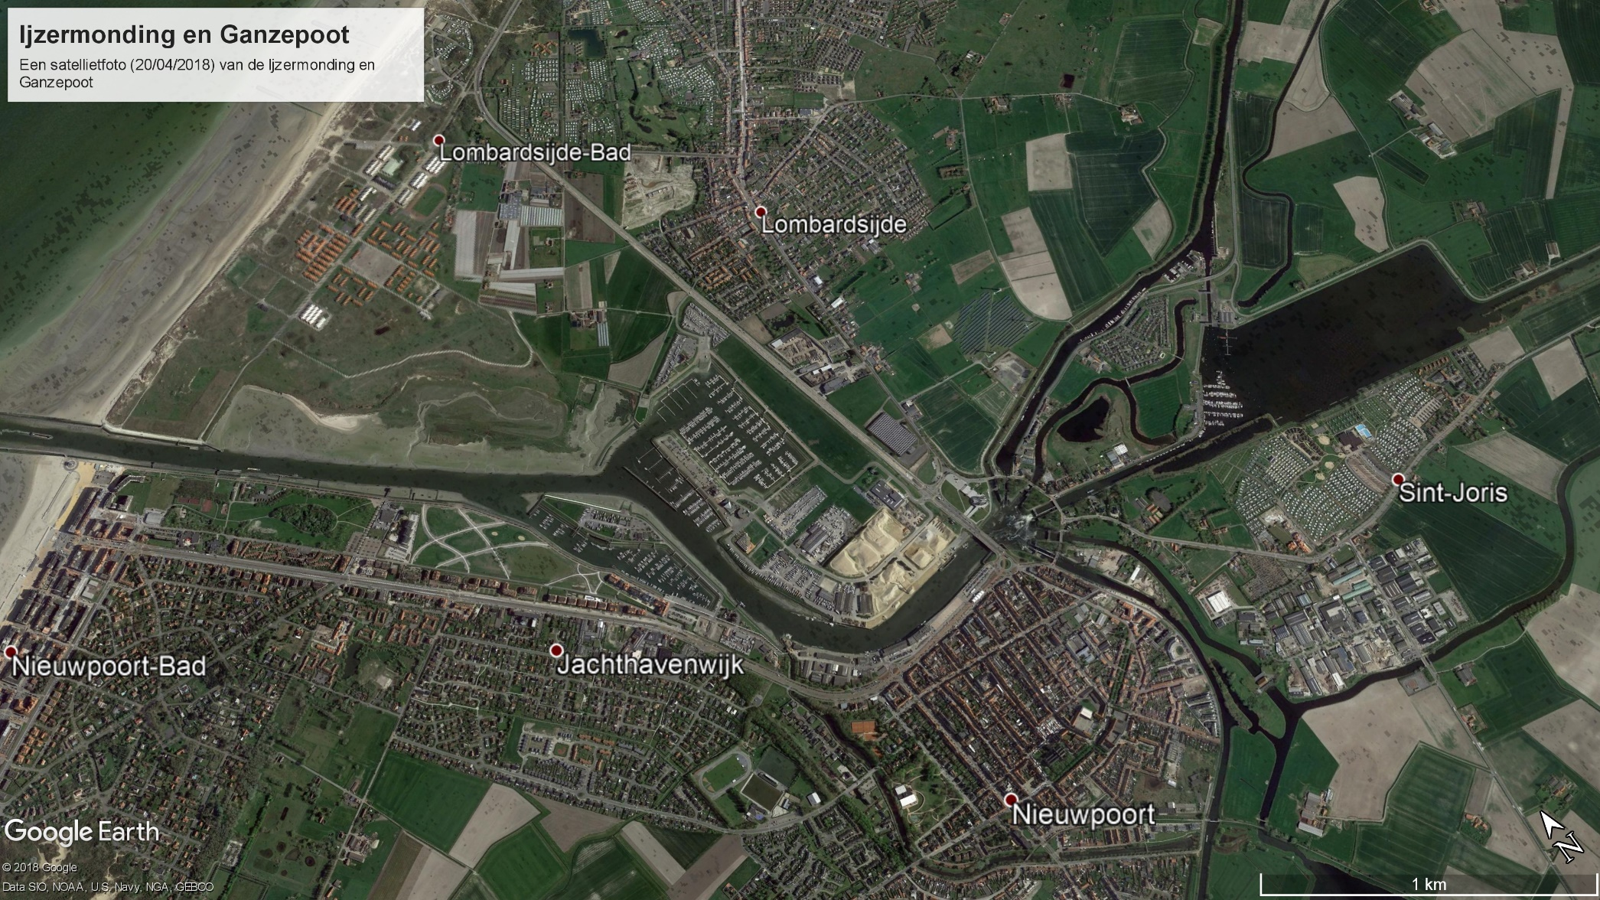
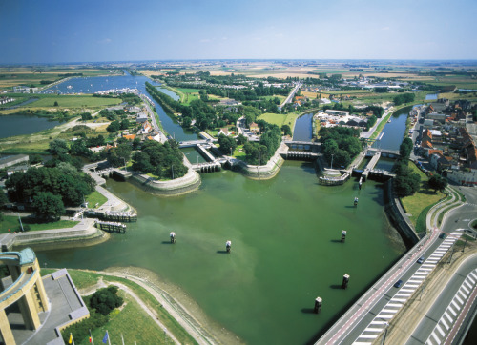
Het studiegebied
Notes:
Helaas kreeg dit eeuwenoude systeem ingrijpende veranderingen te verduren. Industrialisering van waterlopen, aanleg van kanalen, binnenvaart, scheepsvaart. Bijna alle grote Europese rivieren en kanalen zijn nu artificieel gereguleerd. De mens legt sluizen, stuwen en dijken aan om polders te ontwateren, waterpeil te regelen, overstromingen tegen te gaan etc. Maar wat is hiervan nu precies de invloed op de intrek van glasaal?
In België is dit het geval voor iedere rivier die uitmondt in de zee. Dit geeft uiteraard heel wat mogelijkheden tot onderzoek. We zoomen even in op de monding van de Ijzer. Hier zien jullie een luchtfoto van het gebied rond de stad Nieuwpoort. De ijzermonding werd met een sluizencomplex verbonden met 6 waterlopen, waaronder de Ijzer. Het sluizencomplex is terecht de ‘ganzepoot’ genoemd, de gelijkenis is treffend. Het werd opgericht in 1876.

Slide 5
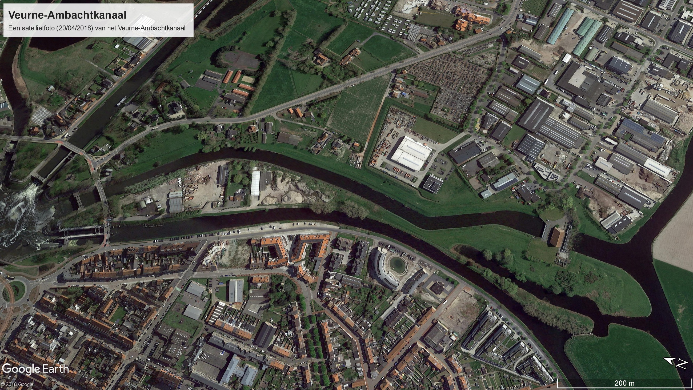
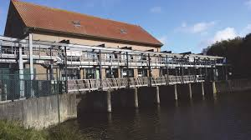
Het studiegebied
Notes:
Eén van de waterlopen die aangesloten is op de ganzepoot, is het Veurne-Ambachtkanaal. Dit kanaal verbindt de Veurne-Ambachtse polder met de Ijzermonding. Het doel van dit kanaal is afwatering van de polder. Tijdens eb worden de sluisdeuren geopend, zodat het eventuele overschot aan water in de polder (eg. na hevige regenval weg kan spoelen naar de zee). Tijdens vloed sluit men de sluisdeuren, zodat verzilting van de polder wordt tegengegaan. Op de satellietfoto ziet u het water uitspoelen, bij eb, waar de sluisdeuren werden geopend en zoet water wegspoelt naar de zee.
Rechtsboven staat een foto van het pompgemaal. Dit pompstation staat na de verbinding tussen de Grote Beverdijkvaarten Koolhofvaart, en pompt water uit de polder bij hoogwater in Veurne-Ambachtkanaal, waaruit het vervolgens in de ganzepoot geloosd wordt bij eb.
Sinds 2017 worden bij vloed de sluizen op een kier gezet. Dit heet dan ‘aangepast spuibeheer’ en zorgt ervoor dat de glasalen vlotter gebruik kan maken via ‘selectief getijtransport’ om het kanaal binnen te zwemmen. Helaas komen de glasaaltjes vast te zitten in dit kanaal, en raken ze niet voorbij het pompgemaal de polder binnen. Tenzij ze met behulp van palinggoten opgevangen worden, en uitgezet worden in de polder na het pompgemaal.

Slide 6
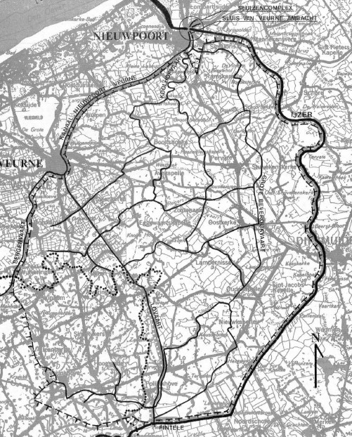
Het studiegebied
Veurne-Ambachtse polder
20,000 ha
Notes:
Eenmaal voorbij het pompgemaal krijgen de glasaaltjes een uitgebreid gebied ter beschikking: de Veurne-Ambachtse polder. Een gebied dat 20,000 ha beslaat. In de zuidwesthoek een beekgebied van 4,000 ha behorende tot de zandleemstreek, de rest is bodemkundig echte polderstreek. Je ziet de duidelijke netstructuur van waterlopen. Dit gebied is al eeuwen een populair habitat bij paling.

Slide 7
Het studiegebied
Notes:
Om na te gaan of deze glasaaltjes zich überhaupt kunnen handhaven in het Veurne-Ambacht kanaal, en hoe ze dat doen en waarmee ze zich dan voeden hebben wij glasaaltjes gesampled op de volgende locaties: aan het sluizencomplex, in het midden van het kanaal en aan het pompgemaal.

Slide 8
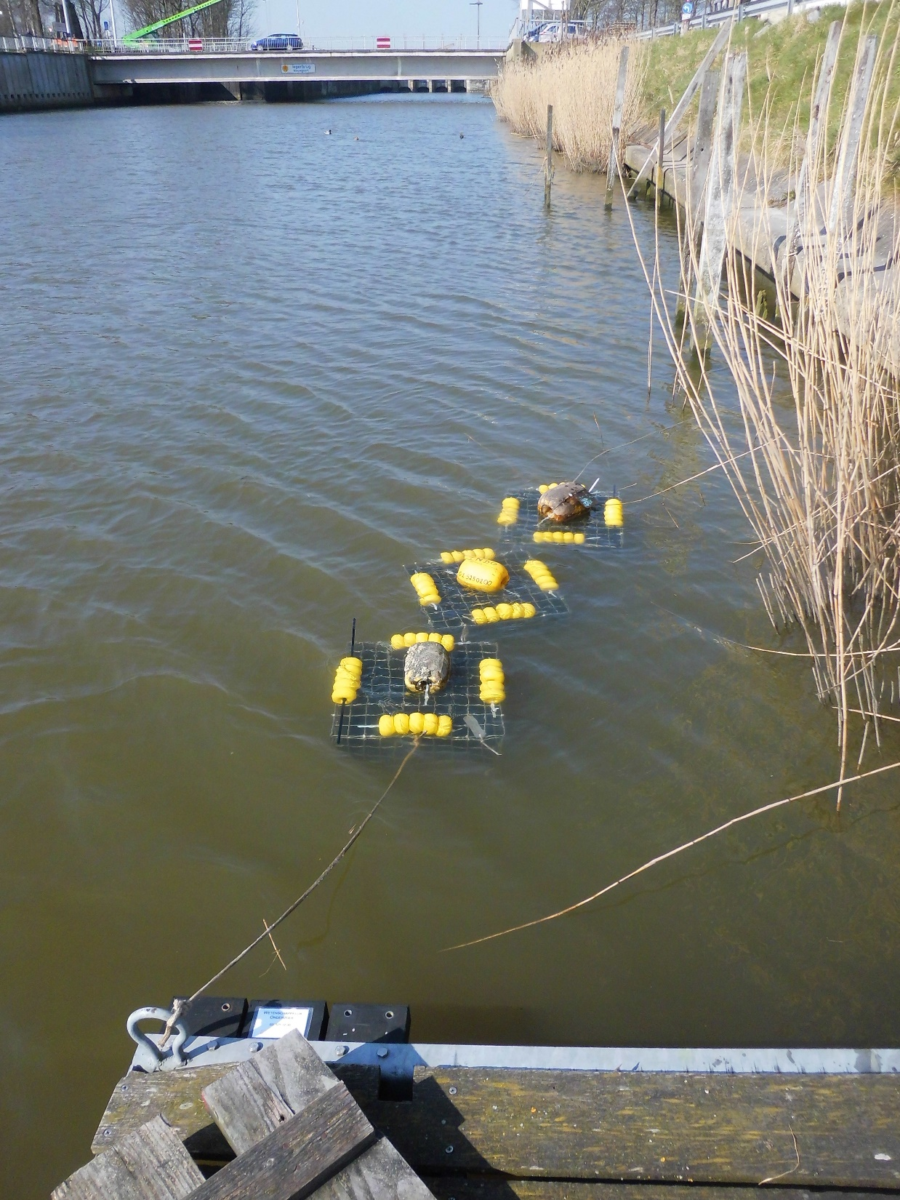
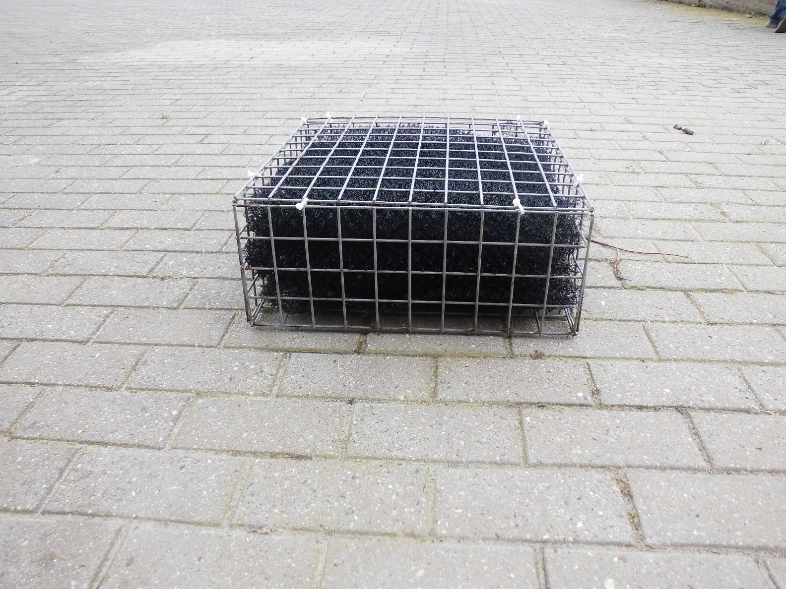
Methode
Notes:
Om glasaaltjes te samplen, werd gebruik gemaakt van artificiële substraten Zo’n artificieel substraat is een metalen kooi, met daarin nylon matten. Dit geeft veel interstitiële ruimte, waarin de glasaaltjes zich graag nestelen. De constructies werden telkens per drie op de drie locaties aan de linker- en rechteroever geïnstalleerd. Dit maakt een totaal van 18 substraten in het Veurne-Ambacht kanaal
Deze worden dan wekelijks gecontroleerd en de gevangen glasalen werden bijgehouden. Van deze glasalen werden enkele biometrische waarden gemeten (lengte, gewicht,..).

Slide 9
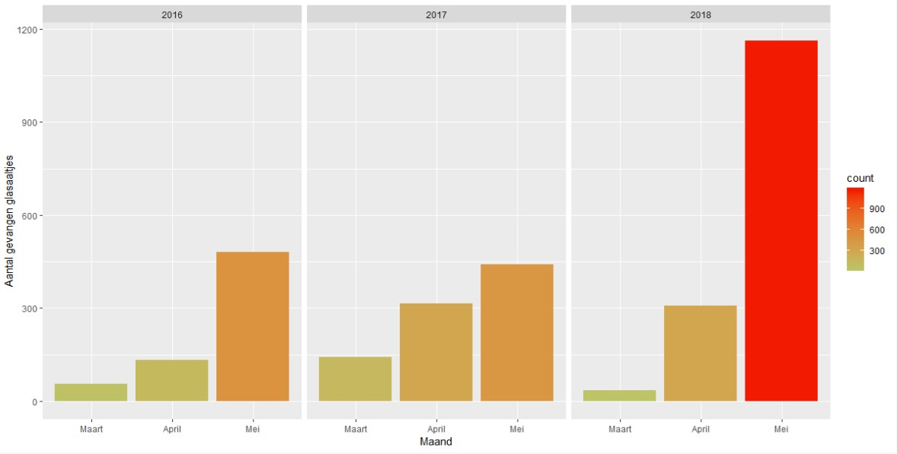
vangstaantallen
Notes:
De methode bleek effectief om glasaal af te vangen. Dit zijn de vangstresultaten voor de drie jaar waarmee met deze constructies werd bemonsterd.
De wijzigingen in aantallen kan eventueel gerelateerd zijn aan het verschillende spuibeheer in de drie jaren. In 2016 gingen de sluisdeuren enkel open bij eb. Ook zijn er waarschijnlijk vele gaten en kieren, waardoor er toch glasaal binnenkomt.
In 2017 liet men bij vloed de deur ook ongeveer een twintigtal centimeter open staan.
In 2018 laat men de sluisdeuren constant, zowel bij eb als bij vloed, open.
Maar om de effecten van het aangepaste spuibeheer duidelijk op te volgen is meer data nodig. Het voorjaar van 2018 was heel erg warm, en deze seizoenale verschillen kunnen ook grote effecten hebben.

Slide 10
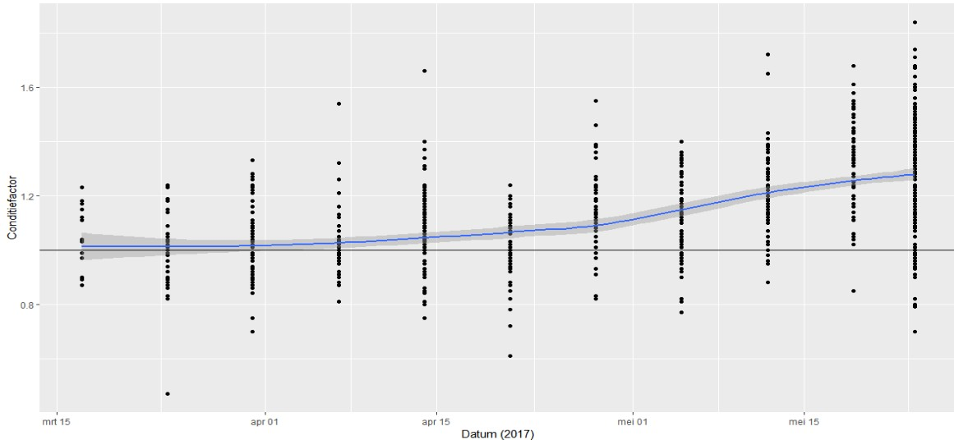
Conditie van de glasalen
Notes:
Het onderzoek van mijn thesis focust op de glasaalintrek van 2017.
Hier hebben we de conditie van de glasaaltjes die in 2017 gevangen werden geplot. De conditiefactor op de y-as is in functie van de lengte en het gewicht. We zien dat deze waarde doorheen het seizoen stijgt.
Dit wil dus zeggen dat het glasaalbestand in biomassa kan toenemen in het Veurne-Ambacht kanaal. Ze zitten er vast, maar kunnen in het artificiële systeem zich toch handhaven. Wil dit zeggen dat ze zich ook voeden?

Slide 11
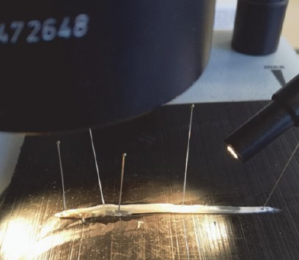
Analyse maaginhoud
N = 102
Gewicht maag- en darmstelsel
Weefselstalen
Notes:
Om dat uit te zoeken werden 102 glasalen die zich in de substraten ophielden geanalyseerd. Deze werden anesthetisch om het leven gebracht. Van deze werd vanaf de kieuwkamer tot het einde van de buikholte een opening gemaakt. Daarna werd hun maag- en darmstelsel uitgeprepareerd. Dat werd gewogen en in een petrischaal gebracht. Daarna werden de –vaak halfverteerde- etensresten uitgeprepareerd en microscopisch onderzocht.

Slide 12
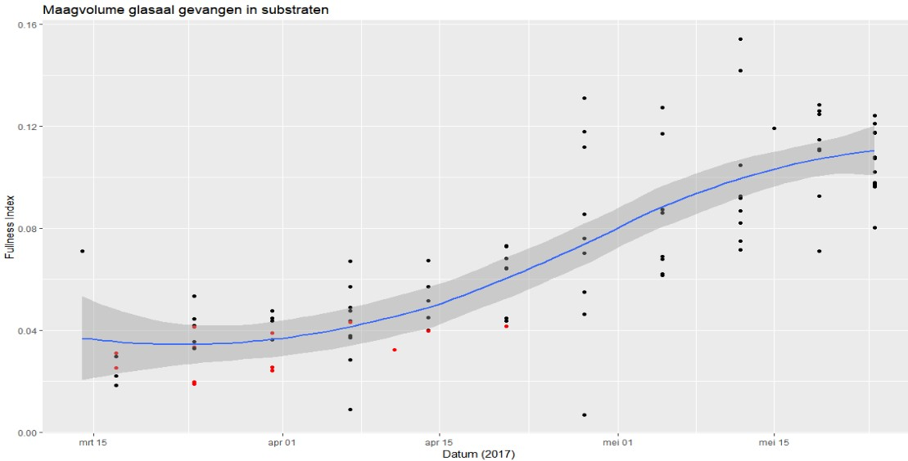
Fullness-index
Notes:
Hier zien jullie de eerste resultaten van de maaginhoudsanalyse. De Fullness-Index is de ratio van het gewicht van het maag- en darmstelsel op het totale gewicht van het beestje. De lege magen zijn in het rood aangegeven. Het wordt dus duidelijk dat hoe later op het seizoen, hoe voller de glasalen zitten. Met andere woorden, ze vinden er wel degelijk voedsel! En wat eten ze dan juist?

Slide 13
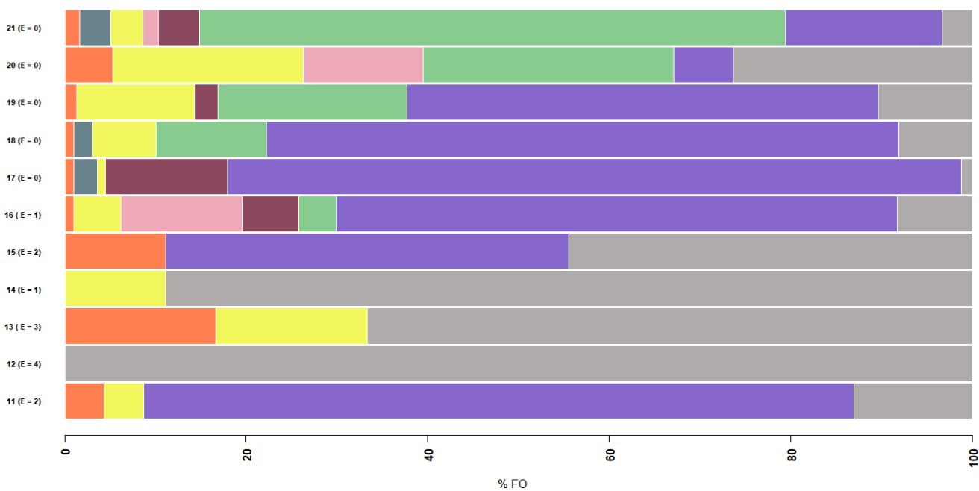
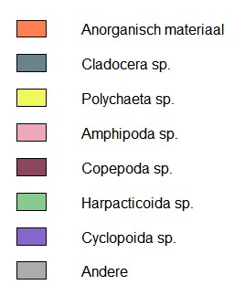
Diversiteit maaganalyse
Notes:
Dit is de samenstelling van het glasaaldieet in het Veurne-Ambacht kanaal. Op de y-as zijn de nummers de volgorde van de weken op het jaar. Week 11 is de voorlaatste week van maart, week 21 is de laatste week van mei-eerste week van juni.
Het blijkt al snel dat het belang van de Cyclopoide copepoden in het dieet piekt in april, terwijl dat het belang van de Harpacticoide copepoden eind-april begint toe te nemen, tot een piek in mei. De glasalen lijken dus geen voorkeur te hebben voor een bepaalde groep, ze volgen wat seizoenaal beschikbaar is.
Een ander interessant gegeven is dat de glasalen zowel zoet- als brakwaterminnende soorten eten. Harpacticoide copepoden worden eerder in zout water teruggevonden, terwijl Cyclopoide copepoden liever in zoet water vertoeven. Ook polychaeten vindt men eerder in brak water. Het glasaaldieet beperkt zich dus niet enkel tot zoetwaterorganismen.
Ook moet ik hierbij opmerken dat copepoden tussengastheer zijn voor de uitheemse parasitaire rondworm Anguillicoloides crassus. Deze parasiet wordt vooral teruggevonden in cyclopoide copepoden. De kans is groot dat er tijdens hun piek, in april, veel glasalen met de parasiet besmet worden.

Slide 14
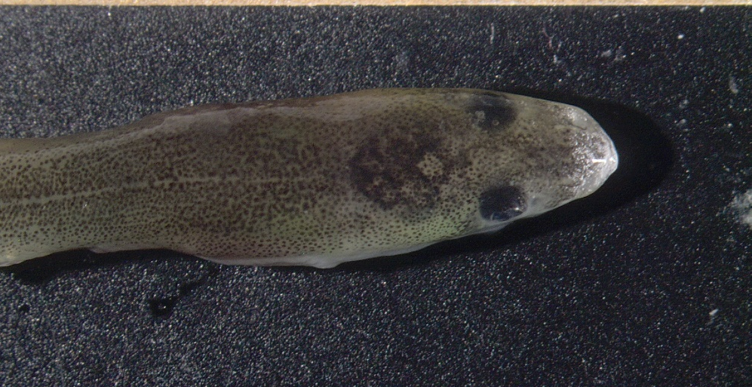
conclusies
Glasaal kunnen zich handhaven in een artificieel dynamisch systeem
Biomassa stijgt
Conditie stijgt
FI stijgt
Actie nodig om glasalen het volgende knelpunt (pompgemaal) te laten overwinnen
Glasalen voeden zich met zoet- en brakwaterorganismen

Slide 15
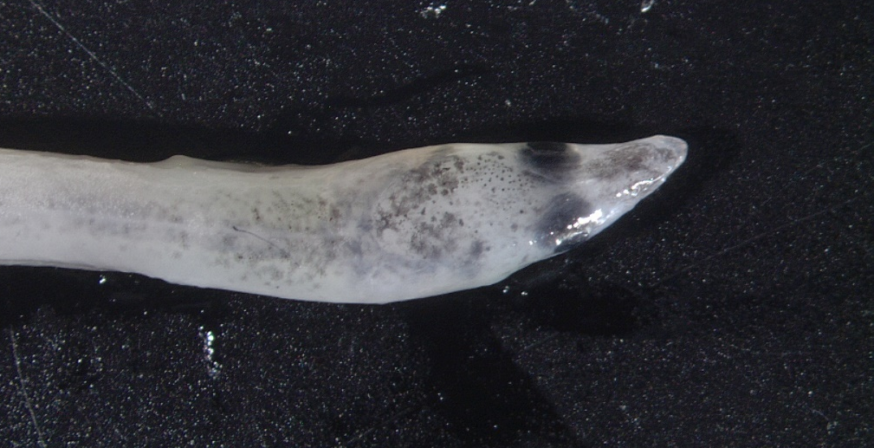
Verder onderzoek
Bevestigen vetzuuranalyses dit verhaal?
Relatief belang van voedselitems
Vergelijking vetzuursamenstelling tussen migrerende en gesettelde glasaal

Slide 16
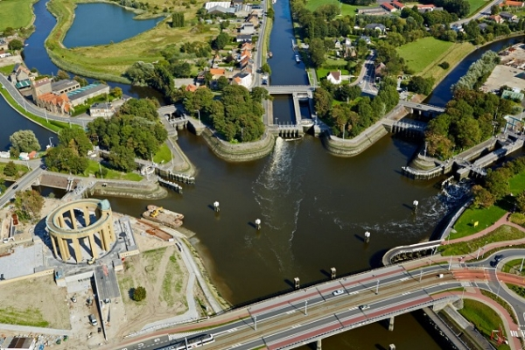
vragen?
Michiel.perneel@ugent.be
Acknowledgements
INBO
Pieterjan Verhelst
Jeroen Van Wichelen

